Slide 1
A Tőkepiac a magyar vállalatok növekedésének katalizátora
BÉT50 Konferencia
2019. szeptember 19.
Matolcsy György

Slide 2
„Az emberiséget három nagy csoport alkotja: a mozdíthatatlanok, mozdíthatók, és azok akik mozdulnak.”
Benjamin franklin

Slide 3
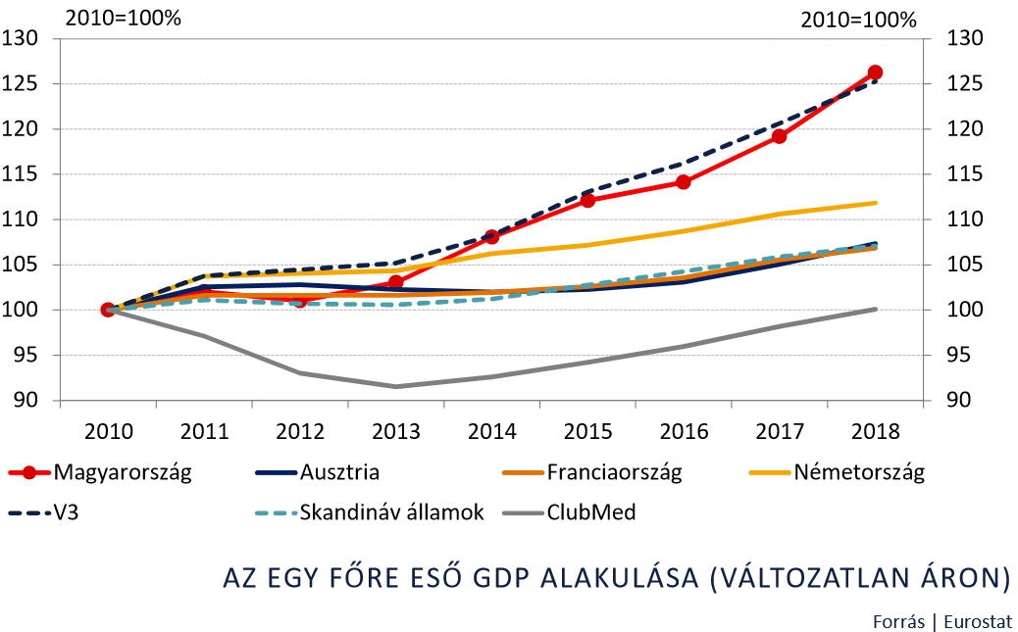
A 2013 ÓTA A MAGYAR GAZDASÁG FOLYAMATOS FELZÁRKÓZÁSI PÁLYÁN HALAd

Slide 4
a jelenlegi ciklusban a hazánkba érkező EU források összege milliárd forint
10.200
Kohéziós támogatások (vissza nem térítendő) a mrd Ft
Mezőgazdasági Garanciaalap
mrd Ft
7300
2900
mrd Ft
10.200
Forrás | Európai Bizottság

Slide 5
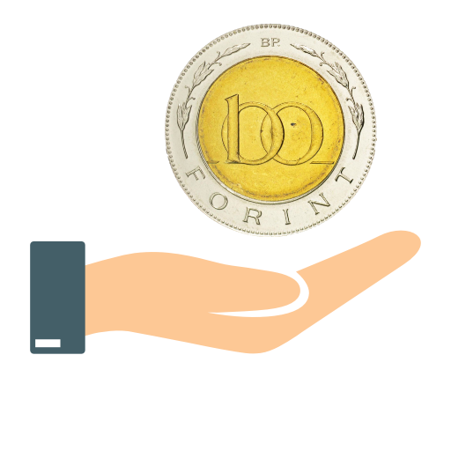



Szintén milliárd forint A monetáris politikai fordulat óta az MNB Programok közvetlen hatása 2018-ig
10.200
Költségvetés kamatmegtakarítása
mrd Ft
Magánszektor kamatmegtakarítása
mrd Ft
2400
2900
mrd Ft
10.200
Növekedési Hitelprogram
mrd Ft
Devizahitelek forintosítása
mrd Ft
2800
2100
Forrás | MNB

Slide 6
A monetáris politikai fordulatnak köszönhetően az állampapírpiacon jelentős hozamcsökkenés valósult meg
A rövid és hosszú állampapírhozamok és az alapkamat alakulása
Forrás | MNB, ÁKK

Slide 7
A GDP arányos kamatkiadások 2 százalékponttal csökkentek 2012 és 2018 között
2 százalékpontos megtakarítás
A GDP arányos kamatkiadások alakulása
Forrás | KSH, MNB

Slide 8
A GDP arányos kamatkiadások 2 százalékponttal csökkentek 2012 és 2018 között, ami nemzetközi viszonylatban is kimagaslónak számít
A kumulált kamatmegtakarítások alakulása 2013 és 2018 között
Forrás | Eurostat, MNB

Slide 9
Tehát az MNB monetáris politikája sikeres. A magyar modell 2.0 előtt 12+1 veszélyforrás áll, amire fel kell készülni
A stabil tőkepiac és egy erős tőzsde elengedhetetlen része a megoldásnak

Slide 10
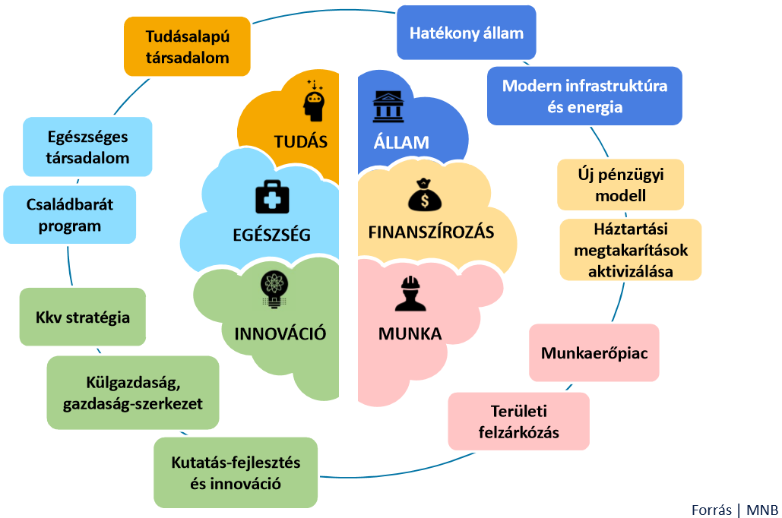
A SZÜKSÉGES MINIMUM, HOGY VÉGREHAJTSUK A 330 JAVASLATOT

Slide 11

A sikeres és gazdag országoknak jól működő tőkepiacaik vannak – ezért sikeresek és gazdagok (Magyar modell 2.0)
A 330 pont tőzsdével kapcsolatos főbb vonatkozásai
Bankok és állami cégek tőzsdei bevezetése
A belföldi vállalati kötvénypiac támogatása
Hosszútávú megtakarítások ösztönzése - jóléti alapok létrehozása
Kkv-k tőkéhez juttatása, állami források bevonásával
CH
DK
$R^{2}$>70%
IDN
Forrás: MNB, Világbank, Global Innovation Index 2018

Slide 12
a folyamatos konjunktúra-élénkítésnek továbbra is elengedhetetlen része egy stabil tőkepiac, melynek aktív részese és haszonélvezője a hazai közép-és nagyvállalati szektor.

Slide 13
A magyar vállalatok és tőkepiac
A bankhitelállomány a GDP 17,6 százalékát, míg a kötvényállomány mindössze a GDP 1,6 százalékát teszi ki.
Notes:
Modern vállalati kötvénypiac kiépítése: addicionális platform elindítása, barátságos belépési feltételekkel – BÉT Xbond
NKP-ról szóljon a narrativa nagyobb része

Slide 14






A tőkepiac szélesítése
BÉT
NOMAD
Platform a növekedéshez
Mentor Program
Standard
Premium
Szakértelem
Felkészülés támogatás
XTEND
BÉT50
Befektetés
XBOND
Nyilvános működés
Tudás
Vizibilitás
Kapcsolat
Anyagi támogatás és tanácsadás
NTfA
Brandépítés
Sikersztorik
BÉT50 klub
ELITE
A két fő pillér erősítése által
KÍNÁLAT
KERESLET
Notes:
Kkv-kra specializált kereskedelmi platformok indultak el: létrejött a BÉT Xtend és a BÉT Xbond.
Az MNB is támogatja a tőkepiac fejlesztését, illetve jelen van az állami szerepvállalás a hazai részvénypiac fejlesztésében is.
BÉT Mentor Program (GINOP, KMR)
Nemzeti Tőzsdefejlesztési Alap (NTfA)

Slide 15







A budapesti értéktőzsde, A nyilvános tőkepiac hozzáadott értéke
Szintugrás
alap a további növekedéshez
Finanszírozás
rugalmas forrásbevonás
Tulajdonosi struktúra utódlás, menedzsment építés
Értéktranszparencia, Bizalomépítés
Munkaerőpiaci kihívások lojalitás, ösztönzők
Exit
Kontrolláltan, több lépcsőben
Új perspektíva, lehetőség a vállalat számára
Notes:
Aki ambíciózus és növekedni akar, annak a tőzsde egy jó alternatíva.
A hazai középvállalatok adják a gazdaság gerincét.
A jelenlegi környezet különösen sok kihívás elé állítja a vállalatokat, hiszen azoknak meg kell küzdeniük a generációváltás, a digitalizáció és a munkaerőhiány okozta nehézségekkel.
A Tőzsdén megvannak a növekedéshez szükséges feltételek és a segítség az említett kihívások kezeléséhez.

Slide 16

Bét50 cégek klubja
Notes:
Immár 200 cég tartozik ide.
Olyan rejtett kincsei ezek a cégek a magyar gazdaságnak, akik:
ösztönöznek,
akik büszkék hirdetik: érdemes itthon vállalkozást felépíteni és működtetni
akik sok ember életére hatással vannak, hiszen az idei 50 cég például összesen több mint 11 ezer embert foglalkoztat.
és persze, akikre jellemző a hosszú távú gondolkodás és értékteremtés.
És a Tőzsdére éppen ilyen cégeket várunk.
Gratulálok a legújabb 50 középvállalatnak. (Kérjük mutassa fel a BÉT50 kiadványt!!!)

Slide 17





BÉT50 kiadvány, és Tőzsdei szolgáltatás paletta
Notes:
Ez a kiadvány és ez a csúcstalálkozó csupán egy eleme annak az ökoszisztémának, amit a BÉT az eddigi négy év alatt kialakított és mondhatom, sikerrel működtet.
Ennek a hálózatnak mindannyian részesei vagyunk: az MNB, a közép-és nagyvállalatok, bankok, alapkezelők, a befektetők, és a magyar tőzsde is természetesen.
A Budapesti Értéktőzsde rendkívül unikális.
Ha körülnézünk nem csak a régióban, de a nagyvilágban, kevés olyan tőzsdét tudnék példaként hozni, aki olyan tevékeny részt vállalna a gazdaságélénkítésben, mint a BÉT.
Mindenképpen unikálisak abban, hogy rendkívül aktívan lépnek be ebbe a folyamatba szolgáltatásaikon és termékeiken keresztül is.

Slide 18

Köszönöm A figyelmet!
Notes:
Kérjük, szólítsa meg a közönséget.
Jótanácsom Önöknek, azoknak a vállalatoknak, akik itt ülnek, most és vagy a BÉT50 vagy egyéb más tőzsdei szolgáltatáson vagy terméken keresztül kapcsolódnak a tőzsdéhez; használják ki a BÉT által nyújtott lehetőségeket amennyire csak lehet. Remélem, hogy még sok magyar sikertörténetet építünk együtt!

